Slide 1
二级学院优秀毕业生申请审核流程

Slide 2
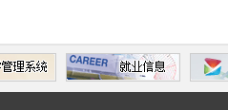
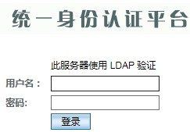
登陆方式：
1、点击学校官网右下角“就业信息”进入就业信息网
2、点击教师右侧“登录”进入校园网门户登录平台
3、用户名、密码与登录信息门户的一致
此审核权限每个学院仅分管学生工作书记有。

Slide 3
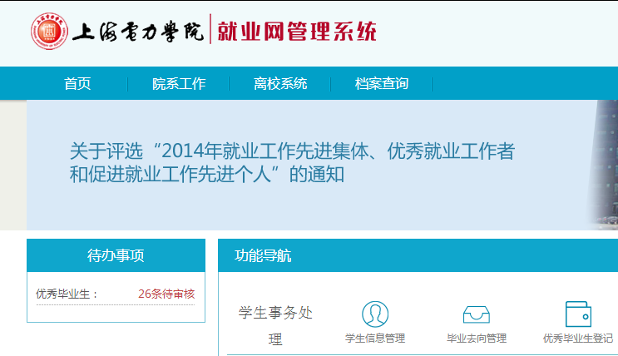
审批流程：
点击“院系工作”
点击“优秀毕业生登记”
点击“XXX条待审核”进行审核
温馨提示：请院系审核时，务必查看以下三项内容：
1、申请学生信息填写是否完整；
2、上传的照片是否是正规证件照；
3、“主要事迹”字数是否达到600-800字之间。

Slide 4
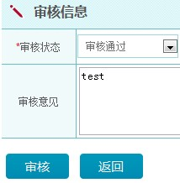
点击“查看”若符合则选择“审核通过”
若不符合则选择“审核不通过”
填写审核意见
点击“审核”，完成流程
全部审核通过后点击“数据导出”形成excel汇总表，其中要选择的字段有“学号、姓名、性别、优秀类型、班级、年份”六个字段，另外，请在最前端加入序号一列，并制成表格，表格统一命名为“XXX学院2020届校级优秀毕业生名单”。

